Slide 1


SASS Giorno 1

Slide 2

Introduzione

Slide 3

Concetto di preprocessore
SASS, acronimo di Syntattically Awesome Style Sheet, è un pre-processore per CSS.
SASS estende le possibilità di CSS facilitando e velocizzando lo sviluppo dei fogli di stile
Per pre-processore si intende una tecnologia che permette di ottenere fogli di stile ottimizzati, potenti, facilmente gestibili e mantenibili.
Un pre-processore permette di estendere ai CSS le strutture di programmazione come variabili, funzioni, cicli e così via.

Slide 4
Le caratteristiche di SASS
Possiede un linguaggio sintatticamente completo
E’ del tutto compatibile con CSS3
E’ possibile generare file css da file sorgente SASS
Ogni modifica del file SASS corrisponderà ad una modifica massiva di CSS
SASS possiede due sintassi principali:
La sintassi rientrata che utilizza i rientri del codice per separare i diversi blocchi. Ha estensione .sass
La sintassi Sassy CSS che utilizza invece una formattazione simile ai CSS. Questa è la sintassi più largamente in uso.
L’estensione tipica di questa sintassi è .scss

Slide 5
Vantaggi dell’uso di SASS
Oltre la velocità di sviluppo, altro grande vantaggio è la possibilità di perfetto controllo del foglio di stile.
In particolare, l’utilizzo di strutture di programmazione come il controllo condizionale, cicli e le variabili applicate alle regole CSS.
Ci aiuta anche ad evitare le tante ripetizioni di codice a cui un CSS è soggetto.
SASS è semplice e facile da applicare:
Sintassi scss:
$colore-primario: #fdfdfd;
h1{
color: $colore-primario;
}
Sintassi sass:
h1
color: $colore-primario

Slide 6
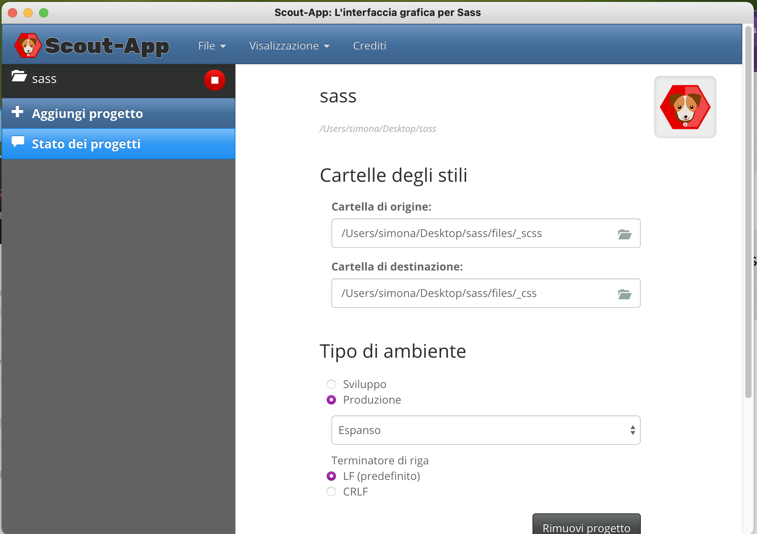
Strumenti e framework per SASS
Esistono molti strumenti utili per la generazione
di file css da scss fra cui:
CodeKit
Ghostlab
Scout-App
…
SASS però può anche essere installato globalmente ed
Essere utilizzato con un editor di codice come
Visual Studio Code
I file SASS non sono direttamente letti dal browser ma devono essere interpretati per poi generare il file CSS

Slide 7
Preparazione dell’ ambiente di sviluppo

Slide 8
Modalità di installazione
Per utilizzare SASS nel nostro sistema abbiamo bisogno di installare alcune dipendenze che ci permettono di usare il nostro editor di codice con il quale implementiamo i file sorgente scss nel nostro progetto.
SASS oggi ha diverse versioni che forniscono estensioni per linguaggi differenti: Node.js, PHP, Java
Per usare SASS abbiamo bisogno:
Browser
Editor di codice
Ecosistema Node e NPM
Riga di comando
Con questa procedura potremo installare e usare SASS in ogni nostro progetto

Slide 9
Uso della riga di comando
Per usare la cosiddetta CLI, Command Line Interface, abbiamo bisogno di utilizzare o il prompt dei comandi di Windows, o il terminale di Mac oppure anche il terminale messo a disposizione dall’editor di codice
Passaggi:
Installare Node.js
Controllare nel prompt o nel terminale la versione: node -v
Installare nel progetto num: npm init
Creazione di un file json di configurazione
Installazione del pacchetto per SASS:
npm install node-sass —save
L’installazione del pacchetto va fatta nella cartella del progetto

Slide 10
Setup dell’editor di codice
Per usare la cosiddetta CLI, Command Line Interface, abbiamo bisogno di utilizzare o il prompt dei comandi di Windows, o il terminale di Mac oppure anche il terminale messo a disposizione dall’editor di codice.
Passaggi:
Installare Node.js
Controllare nel prompt o nel terminale la versione: node -v
Installare nel progetto npm: npm init
Creazione di un file json di configurazione
Installazione del pacchetto per SASS:
npm install node-sass —save
L’installazione del pacchetto va fatta nella cartella del progetto

Slide 11
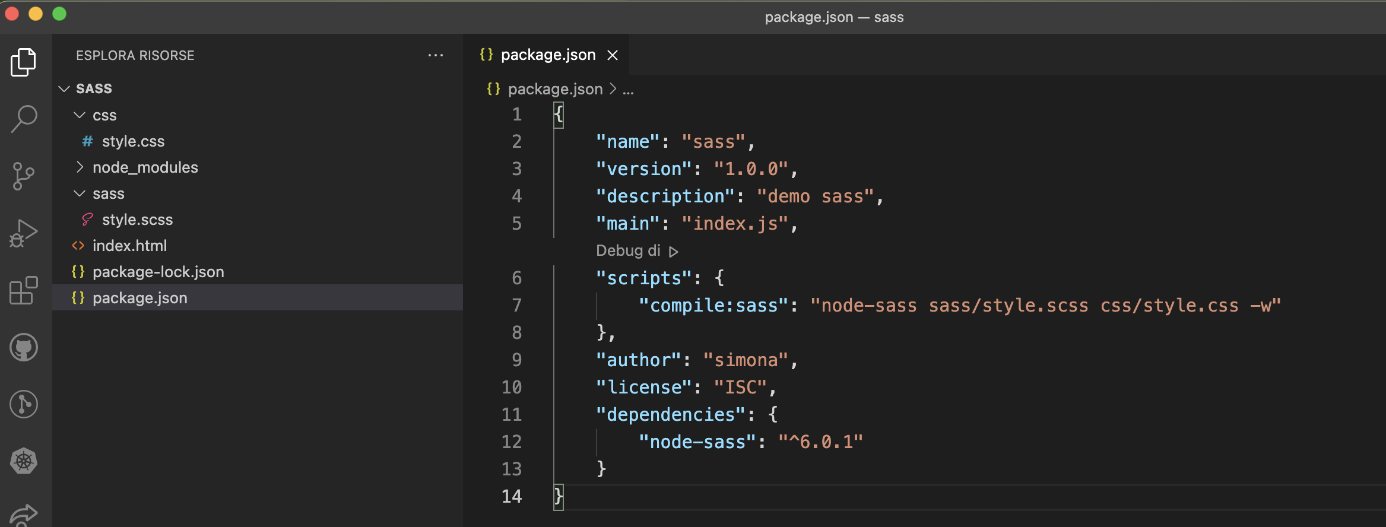
Struttura del progetto e live reload
Per rendere automatica l’esecuzione e la compilazione del codice sass è utile installare il pacchetto live server
Live server deve essere installato a livello globale per essere sempre disponibile per qualsiasi progetto
npm install live-server -g
Il progetto sarà visualizzato all’indirizzo ip: 127.0.0.1 che l’indirizzo del localhost

Slide 12
Le variabili e Data Types

Slide 13
Fondamenti della sintassi
Per quello che riguarda le proprietà e le regole di stile non c’ è differenza rispetto al CSS.
Quello che è specifico e tipico è l’uso di strutture di programmazione all’interno delle quali scriviamo le nostre regole di stile
Sintassi SASS
body{
background-color: #777;
width: 80%;
border: 2px solid #000;
}

Slide 14
Differenze e compatibilità con CSS
La compatibilità con CSS e in particolare CSS3 è piena.
La differenza con CSS risiede quindi solo nel fatto che SASS deve essere compilato per tradurre la sua programmazione in CSS letto nel browser
Vale la regola per cui tutto il codice CSS è anche SCSS valido e viceversa
Sintassi SASS
$colore-back: #777;
$param-bordi: 2px solid #000;
body{
background-color: $colore-back;
border: $param-bordi;
}
Compilazione CSS
body{
background-color: #777;
border: 2px solid #000;
}

Slide 15
Le variabili
La variabile in SASS ha il medesimo significato e il medesimo uso di qualsiasi altro linguaggio di programmazione: memorizzare un valore.
I valori memorizzati corrispondono ai parametri delle regole di stile
La variabile impostata sarà utilizzata nella specifica proprietà e assegnata al selettore
Abbiamo due tipi fondamentali di variabili da considerare oltre la variabile semplice:
Tipo booleano: $media: true;
Tipo map:
$set-colori: (
grigio: #ccc;
blu: #00F;
)
Tipicamente le variabili in SASS non vengono riassegnate, hanno una natura più vicina alle costanti

Slide 16
Impostare le variabili
Esempio di uso per l’ottimizzazione del codice CSS:
$main-margin-top: 30px;
Nello stile questo parametro può essere ripetuto per più elementi. In caso di modifica del valore SASS ci permette di intervenire una sola volta sulla variabile.
button{
margin-top: $main-margin-top;
}
.left{
margin-top: $main-margin-top;
}
h1{
margin-top: $main-margin-top;
}

Slide 17
Gestione dei tipi di dati
SASS supporta ed è compatibile con diversi tipi di dati.
Esempio: dato colore
$colore: #0400ff;
$colore: rgb(4, 0, 255);
$colore: rgba(4, 0, 255,0.65);
$colore: hsl(241, 100%, 50%);
$colore: (MediumBlue, transparent);
Numeri
Stringhe
Colori
Liste di valori
Booleani
Null
Mappe con coppia chiave/valore

Slide 18
Operatori di uguaglianza e relazionali
Uguale e non uguale == e !=
Operatori matematici: +; -; *; /
Comparazione: <; >; <=; >=;
SASS utilizza gli operatori logici, di comparazione e numerici comuni ai linguaggi di programmazione.
Posso utilizzarli nelle funzioni, nelle strutture condizionali o per regole basate su operazioni matematiche
2px == 2px;
2px != 2em;
rgb(255,0,0) == #F00;
2px < 1px;
2px >= 1px;

Slide 19
Operatori numerici, stringhe e booleani
Con SASS posso fare operazioni aritmetiche:
1px + 2; => 3px
5px * 2px;
10px / 2;
(20px -2 ) * 2px;
20s - 5s;
I booleani che generano comparazioni:
true and true => true
true and false => false
true or false => true
I tipi di dati stringa possono essere concatenati con l’operatore + generando una nuova stringa:
“Times” + “New Roman” => “Times New Roman”;
“intervallo: “ + 4s => “intervallo: 4s”;

Slide 20
Partials e nesting

Slide 21
Significato e uso dei partials
SASS ci permette di lavorare su singoli e piccoli file che possono essere ricombinati poi in un unico CSS
Questo rende il lavoro con SASS modulare e di facile gestione
Un file partials vien distinto dagli altri perchè presenta un _ iniziale:
_header.scss
_footer.scss
All’interno di questi file scriverò solo il codice riferito a queste parti del mio progetto.
Nell’albero del progetto potrei avere questa situazione:
_header.scss
_footer.scss
style.scss

Slide 22
Scrivere un file partials per la compilazione
Il file partials con la stessa identica sintassi SASS ma poi per essere compilato correttamente dovrà essere integrato nel file scss principale:
Per fare questo si usa la direttiva:
@import ‘nome_del_file_partial’;
Esempio di scss con import di partials
@import ‘header’;
$colore: #abc;
body{
background-color: $colore;
}
@import ‘footer’;

Slide 23
Concetto e uso di nesting
Il nesting ci permette di gestire l’annidamento delle strutture dipendenti da altre:
<div classe=“esempio”>
<h1 classe=“titolo”>Titolo child</h1>
<p classe=“para”>Paragrafo child</p>
<button classe=“bottone”>Clicca qui</button>
</div>
Esempio di nesting
.esempio{
background-color: green;
h1{
color: grey;
titolo{
font-size: 52px;
}
}
.bottone{
background-color: black;
}
}

Slide 24
Nesting e pseudo-classi
Nella tecnica del nesting le pseudo-classi devono essere indicate con il simbolo &
&:hover
Per buona pratica di ottimizzazione e leggibilità del codice non è consigliabile un innesto di elementi superiore ai 3 livelli
Esempio di nesting
.esempio{
background-color: green;
h1{
color: grey;
&:hover{
font-size: 52px;
}
}
.bottone{
background-color: black;
}
}

Slide 25
Grazie.
Epicode School
Via Baccio Baldini, 12
00146 - Roma
ammissioni@epicode.school

